Slide 1

Préparation et tournage de l’émission
« T’as tout compris »

Slide 2
Présentation de l’émission

Slide 3

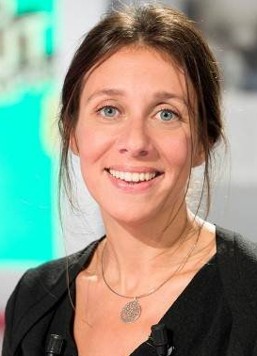
« T’as tout compris est un magazine de France 4 »
Il est animé par
Hélène Roussel

Slide 4

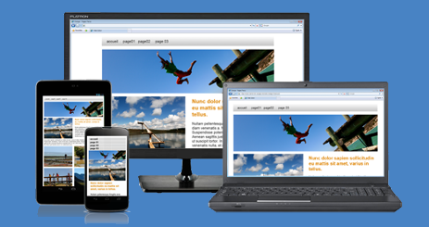




Ce magazine est diffusé tous les dimanche à 13h40 sur France 4
Son ambition est d’aider
les jeunes (de 11 à 15 ans)
- à mieux décoder et analyser
le flot d’images et d’informations qu’ils reçoivent quotidiennement.

Slide 7
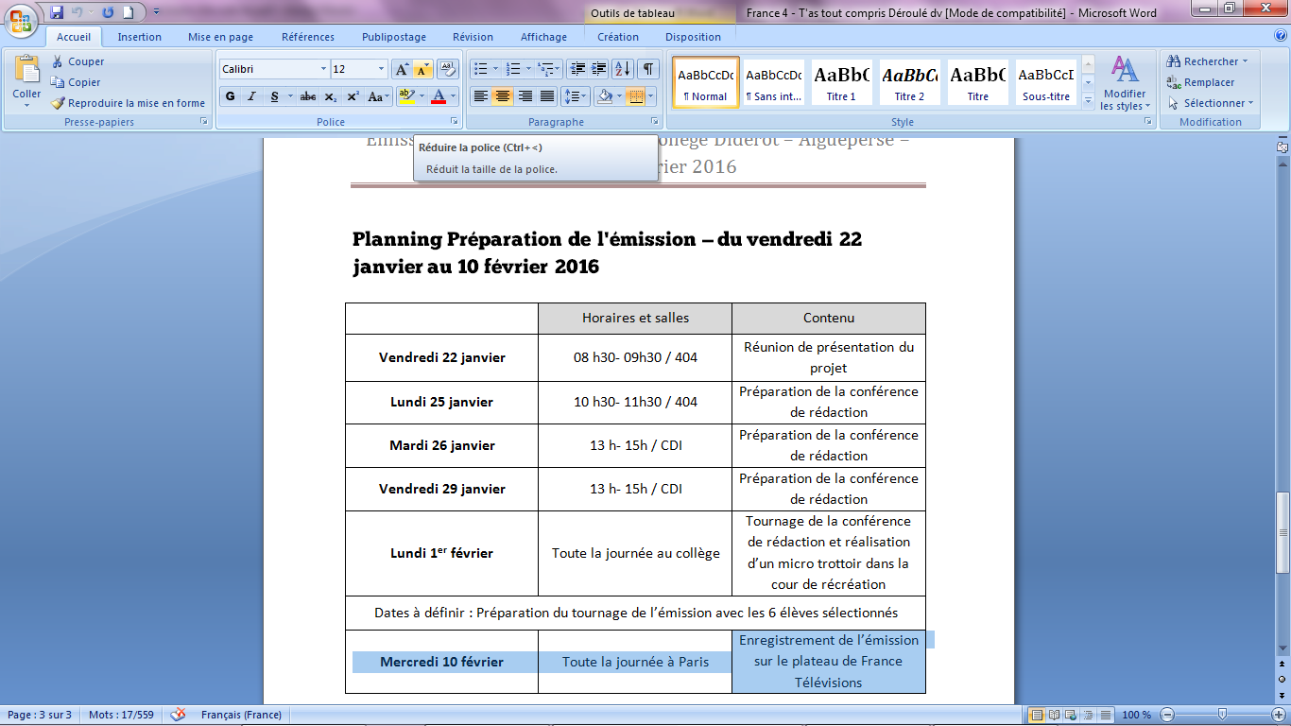
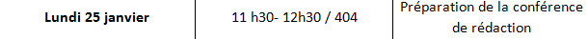
Planning Préparation de l'émission
du Vendredi 22 janvier
au Mercredi 10 février 2016

Slide 8


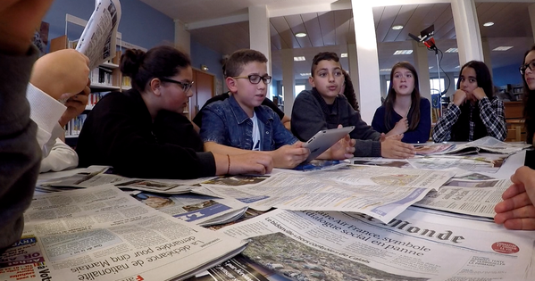

Mardi 2 février
Toute la journée au collège
L’équipe de France 4 vient au collège
- Tournage de la conférence de rédaction
- Réalisation d’un micro trottoir dans la cour du collège.

Slide 9
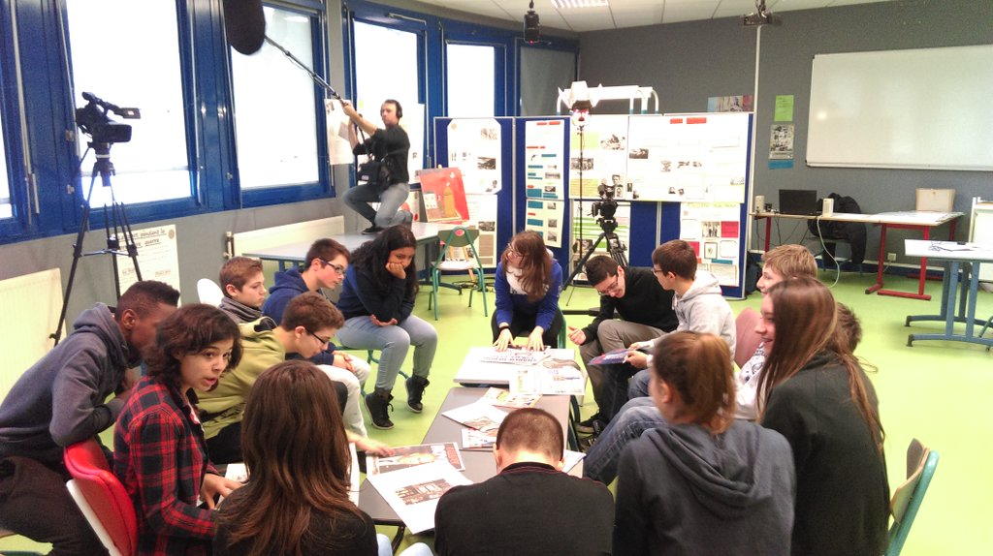
Qu’est-ce qu’une conférence de rédaction?
Il s’agit d’une réunion
Ils vont échanger pour choisir quels événements, quels sujets ils vont traiter.
dans laquelle se retrouvent tous les journalistes qui vont participer à l’élaboration du journal, du magazine ou d’une émission
et vont décider sous quels angles, quelles formes ils vont les présenter.

Slide 10
Présenté par Amandine, Tessie et Mathilde
Qu’est-ce qu’un micro-trottoir

Slide 11
Comment allez vous préparer l’émission de l'émission?
1- Vous allez prendre connaissance de plusieurs médias (internet, kiosque à journaux …)
Ouvrez les yeux, repérez les images, les photos qui circulent, les articles, les vidéos, les dessins qui vous interpellent, qui vous passionnent ou qui vous questionnent.
Parlez des sujets qui vous tiennent à cœur! Faites partager aux autres vos idées.

Slide 12


